Slide 1



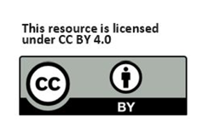

C1 Sostenibilidad e innovación ecológica
Módulo 2:
Economía circular y eficiencia de los recursos
www.ecosmartproject.eu

Slide 2

Grupo 1 – Sostenibilidad e innovación ecológica | Módulo 2 – Economía circular y eficiencia en el uso de los recursos
Por qué este módulo es importante para su negocio
La economía circular consiste en obtener más valor de los recursos que ya utiliza. Para las pymes del sector hotelero, ayuda a reducir los residuos, disminuir los costes, prolongar la vida útil de los productos, mejorar las decisiones de aprovisionamiento y reforzar la resiliencia operativa.
01
02
03
Mantener los recursos en funcionamiento durante más tiempo
Identifica dónde se pierde valor
Convierte los residuos en valor operativo
Identifica en qué puntos los alimentos, el agua, la energía, los materiales, los envases y los equipos abandonan el sistema demasiado pronto.
Utilice el pensamiento circular para mejorar la eficiencia, reducir costes y reforzar el rendimiento en materia de sostenibilidad.
Aplica enfoques prácticos como la reparación, la reutilización, el rellenado, el reacondicionamiento y las compras más inteligentes.
Conoce las empresas de las que aprenderás en este módulo
Jinny's Bakery (Irlanda) Crolly Distillery (Irlanda) Kar Tanesi Boutique Hotel (Turquía) Hotel Bell Repos (España) Hotel GSH (Dinamarca) Hotel Luise (Alemania) Lakeside Willow Lodge (Reto del alumno)

Slide 3

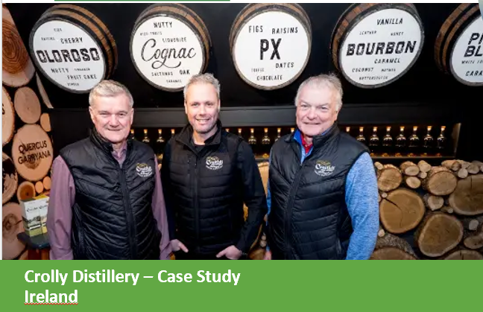
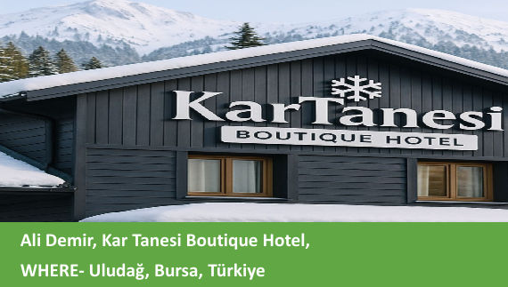
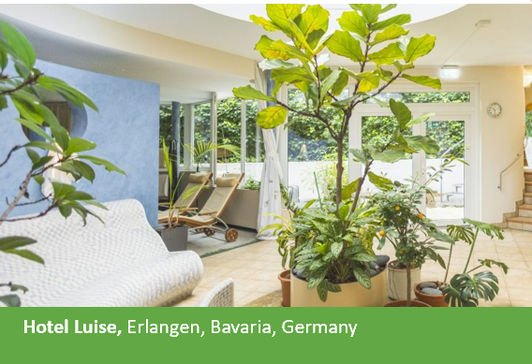

Grupo 1 – Sostenibilidad e innovación ecológica | Módulo 2 – Economía circular y eficiencia de los recursos
Dónde encaja este módulo
Función: Módulo básico sobre el enfoque de la economía circular, la eficiencia de los recursos, la prevención de residuos, la reutilización, la reparación y la regeneración en el sector hotelero.
Viene después de / presupone el conocimiento de
Viene después de / presupone familiaridad con
C1 M1 (Sostenibilidad en las operaciones diarias de hostelería)
Amplía o se relaciona con
C1 M3 (Diseño de una experiencia del cliente sostenible)
C2 M2 (Análisis de datos en hostelería)
C3 M1 (Liderazgo del cambio ecológico y digital)
C3 M2 (Marketing digital para la sostenibilidad)

Slide 4

Objetivos de aprendizaje
explicar qué significa la economía circular en el contexto de una pyme del sector hotelero
distinguir entre formas lineales y circulares de utilizar los recursos
identificar los puntos críticos de generación de residuos y uso de recursos en cocina, limpieza, mantenimiento y aprovisionamiento
realizar una evaluación básica del flujo de materiales en una unidad de hostelería
crear una lista de verificación para identificar oportunidades circulares en las operaciones diarias
recomendar intervenciones prácticas basadas en la reparación, la reutilización, el rellenado, el rediseño y las compras más inteligentes
comparar los modelos lineales y circulares en términos de resultados medioambientales y financieros para las pymes
Al finalizar este módulo, serás capaz de:

Slide 5
Glosario compartido
Siete términos utilizados a lo largo del programa. Las definiciones son las mismas en todos los módulos.
Término
Definición canónica
Tratamiento completo en
«Greenwashing»
Realizar afirmaciones sobre sostenibilidad que son exageradas, imposibles de verificar o carecen de fundamento, ya sea de forma intencionada o por omisión.
C3 M2
ESG
Medioambiental, Social y de Gobernanza: los tres pilares utilizados para evaluar el rendimiento no financiero de una empresa y su impacto más amplio.
C3 M1
Empujón
Un pequeño cambio en la forma en que se presenta una opción (una opción predeterminada, un recordatorio, la disposición física) que modifica el comportamiento sin limitar las opciones.
C1 M3
Transición doble
Impulsar conjuntamente la transformación digital y la transición ecológica para que ambas se refuercen mutuamente en las pymes.
C3 M1
KPI
Indicador clave de rendimiento: un valor medible que muestra la eficacia con la que una empresa está alcanzando un objetivo definido.
C2 M2
Economía circular
Enfoque diseñado para mantener los materiales y productos en uso el mayor tiempo posible mediante la reducción, la reutilización, la reparación, el reacondicionamiento y el reciclaje, de modo que los residuos se conviertan en un recurso.
C1 M2
Recorrido del huésped
La secuencia completa de las interacciones de un huésped con una empresa, desde el conocimiento de la marca hasta la reserva, la estancia y la interacción posterior a la estancia, que se utiliza para diseñar de forma coherente la sostenibilidad y los puntos de contacto digitales.
C1 M3
EcoSmart Hospitality – WP3 · Glosario compartido · idéntico en los 7 módulos

Slide 6

Índice
01
Conceptos básicos de la economía circular para pymes del sector hotelero
02
Identificación de recursos y puntos críticos de generación de residuos
03
Intervenciones circulares en la práctica
04
Medición de la eficiencia y el valor de los recursos
05
Práctica aplicada: elaboración de un plan de oportunidades circulares

Slide 7

Conceptos básicos de la economía circular para pymes del sector hotelero
Presentar el significado de la economía circular en el sector hotelero y mostrar cómo la prevención de residuos, la reutilización, el rediseño y la eficiencia en el uso de los recursos contribuyen tanto a la sostenibilidad como al rendimiento empresarial.
01

Slide 8
De «tomar-usar-descartar» a sistemas de recursos más inteligentes
La circularidad empieza mucho antes de
el contenedor de reciclaje: en el diseño, la compra, el uso, el mantenimiento y las rutinas diarias.
En el sector hotelero, esto implica replantearse:
la ropa de
la ropa de cama
los productos de cortesía para los huéspedes
mobiliario y accesorios
embalajes
agua
productos de limpieza
decisiones de compra
Un modelo circular plantea una pregunta diferente:
¿Cómo podemos mantener los materiales, los productos y el valor en uso durante más tiempo, al tiempo que reducimos los residuos y la presión sobre los nuevos recursos?
Toma
Uso
Desechar
Circular
Véase también ›
C2 M2
- ·Análisis de datos en el sector hotelero

Slide 9
Tres principios fundamentales de la economía circular
La economía circular se basa en tres principios, todos ellos impulsados por el diseño.
Eliminar los residuos y la contaminación
Hacer circular los productos y materiales
Regenerar la naturaleza
Mantener los materiales en uso mediante el mantenimiento, la reutilización, la reparación, el reacondicionamiento, el rellenado y el reciclaje.
Elegir sistemas que reduzcan el daño y favorezcan ciclos naturales más saludables a lo largo del tiempo.
Diseñar productos, servicios y rutinas de tal manera que, en primer lugar, se generen menos residuos.
Más información: https://www.ellenmacarthurfoundation.org/topics/circular-economy-introduction/overview?utm_source=chatgpt.com

Slide 10
La jerarquía de residuos
04 Eliminación
La estrategia circular más eficaz previene los residuos antes de que se generen.
Evitar los pedidos excesivos antes de reciclar los envases
Reparar o reutilizar los textiles antes de desecharlos
Rediseñar las rutinas de bufé y servicio antes de aceptar los residuos alimentarios como algo normal
03 Reciclaje
02 Preparación para la reutilización
01 Prevención
El reciclaje es importante, pero la prevención y la reutilización suelen generar un mayor valor.

Slide 11
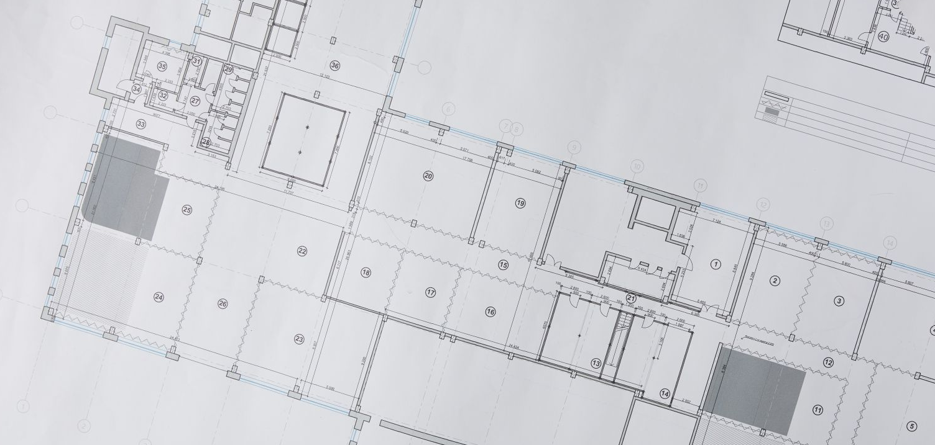
La importancia de la circularidad en el sector hotelero
Véase también ›
C1 M1
- Integración de la sostenibilidad en las operaciones diarias
Almacenamiento y zona de servicio...
rotación de existencias, mermas, pedidos excesivos, productos dañados..
Cocina y restauración ..
ingredientes, residuos de preparación, excedentes del bufé, envases .
Aprovisionamiento...
patrones de entrega, embalaje, durabilidad, elección de proveedores.
Limpieza y lavandería...
ciclo de vida de la ropa de cama, uso de productos químicos, artículos de un solo uso .
Habitaciones de huéspedes ..
artículos de cortesía, dispensadores, mantenimiento, ciclos de sustitución .
Mantenimiento...
reparar vs. sustituir, equipamiento,..
rendimiento, agua y...
eficiencia energética.
La circularidad es una lógica operativa transversal a todos los departamentos.

Slide 12
Piensa en flujos, más allá de los contenedores
Un negocio circular comienza con las preguntas:
¿Qué entra?
¿Cómo se almacena?
¿Cómo se utiliza?
¿Dónde se pierde valor?
¿Qué se puede reutilizar, reparar o rediseñar?
¿Qué debe seguir saliendo del sistema como residuo?
Ejemplo
Un ingrediente alimentario conserva su valor a lo largo de todo su flujo. El valor puede perderse en la compra, el almacenamiento, el recorte, la preparación, la presentación en el bufé y la devolución de los platos.
Para gestionar bien la circularidad, debemos comprender el ciclo de vida completo de los materiales operativos.
Reordenar
Almacenamiento
Entrada
Pérdida
Uso
Recuperación

Slide 13
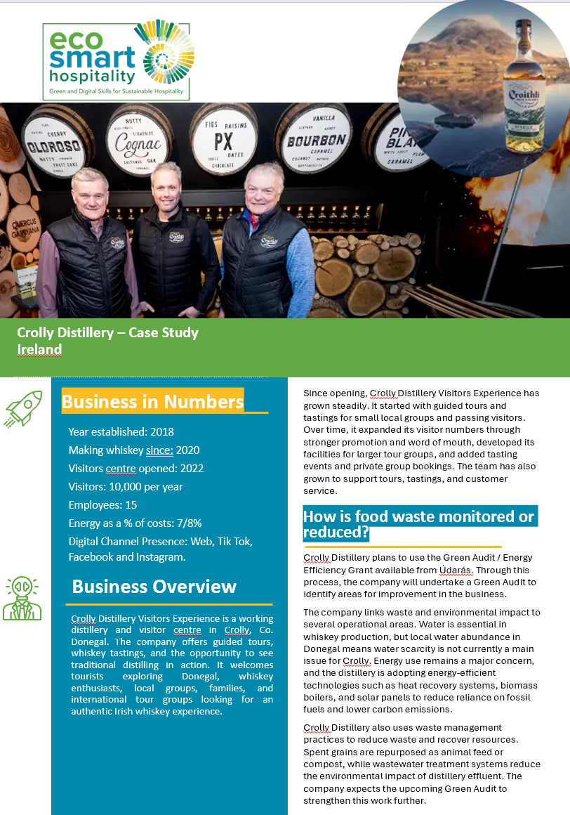
Destilería Crolly
La destilería Crolly demuestra cómo el pensamiento circular comienza al analizar los flujos de recursos en lugar de los flujos de residuos. A medida que la producción se expandía, la empresa examinó cómo la energía, el agua, las materias primas y los subproductos se movían a lo largo del proceso operativo e identificó oportunidades para recuperar valor que, de otro modo, se habría perdido.
La destilería introdujo sistemas de recuperación de calor, tecnologías de energía renovable y procesos que dan a los residuos de grano una segunda vida productiva en lugar de tratarlos como residuos. Al comprender qué entra, se mueve a través y sale del sistema, la empresa redujo la pérdida de recursos al tiempo que reforzó la eficiencia operativa. El caso ilustra un principio central del pensamiento de la economía circular: los residuos suelen ser una señal de que el valor está saliendo del sistema demasiado pronto. Trazar los flujos ayuda a las empresas a identificar dónde se pueden retener, reutilizar o recuperar los recursos.
Lección clave: Las empresas circulares se centran en cómo se mueve el valor a través de un sistema, no simplemente en lo que acaba en la basura.

Slide 14

Otros ejemplos de EcoSmart Hospitality
Reutilización de la ropa de cama alojamiento
⁰¹
Un complejo turístico reutiliza la ropa de cama desgastada para convertirla en bolsas de lavandería o delantales para el personal.
Lo que muestran estos ejemplos
la circularidad puede ser práctica
la circularidad puede reducir los costes
la circularidad puede mejorar el diseño y la disciplina de los procesos
la circularidad se puede aplicar en diferentes departamentos
Mejora de la eficiencia hídrica
⁰²
Los equipos de instalaciones auditan el consumo de agua en las habitaciones e instalan grifos de bajo caudal.
^{Diseño de menús sin residuos}
⁰³
Los gerentes de restaurantes rediseñan los menús para aprovechar al máximo los ingredientes.

Slide 15

Reflexión y debate
Piensa en un lugar de hostelería que conozcas bien.
¿Qué es lo que se tira con más frecuencia?
¿Qué artículos se renuevan demasiado rápido?
¿Dónde se pierde valor antes incluso de que aparezca el desperdicio?
¿Qué rutina te parece más «lineal»?
Pregunta para el debate: ¿Qué cambio tendría mayor efecto:
comprar de otra manera
usar de otra manera
almacenar de otra manera
reparar de otra manera
comunicarse de otra manera

Slide 16

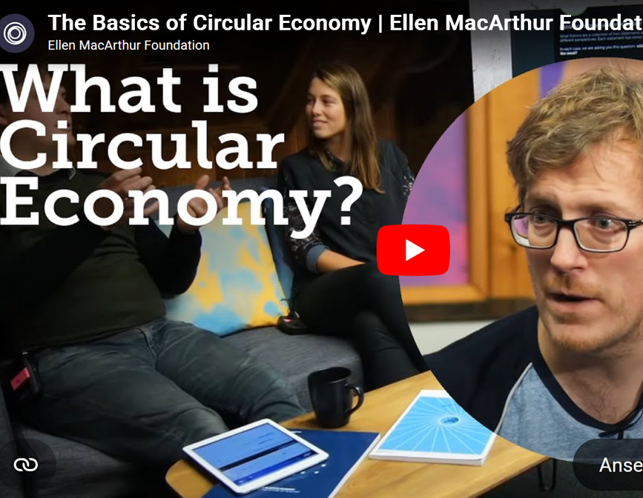
Mira y reflexiona
Mientras lo ves, toma nota:
una idea que cambie tu forma de pensar sobre los residuos
un principio que se adapte a las operaciones de hostelería
un ejemplo que podrías aplicar en tu propio lugar de trabajo
Pregunta para la reflexión:
¿Qué significaría «valor circulante» en un hotel, restaurante o cafetería?

Slide 17
⁰¹
⁰⁴
La economía circular elimina los residuos desde el principio.
El pensamiento sistémico ayuda a las empresas a comprender dónde se pierde valor y dónde se puede conservar.
⁰²
Las estrategias más valiosas suelen aplicarse antes de la eliminación: prevención, reutilización, reparación y rediseño.
⁰³
Las operaciones hoteleras contienen muchos puntos clave de la economía circular en los ámbitos de la alimentación, la ropa de cama, las habitaciones, las compras y el mantenimiento.
Conclusiones clave
La circularidad resulta práctica cuando se traduce en decisiones cotidianas en el sector hotelero.

Slide 18

Localización de recursos y puntos críticos de generación de residuos
Considerar la operación como un sistema de flujos
Identificar por dónde circulan los materiales, la energía, el agua, los envases y los productos a lo largo de las operaciones hoteleras, y dónde se producen residuos, fugas e ineficiencias.
02

Slide 19
Mapeo de los flujos de materiales en toda la propiedad
Inicio
Un mapa de flujo de materiales ayuda a los equipos a ver cómo se mueven los recursos por la empresa.
Para cada departamento, pregúntese:
¿Qué entra?
¿Dónde se almacena?
¿Cómo se utiliza?
¿Dónde se producen excedentes, deterioros o daños?
¿Qué sale como residuo, reciclaje, devolución de lavandería o reutilización?
Lo que esto revela
Duplicación
Exceso de pedidos
Desperdicio oculto
Pérdida de valor reutilizable
Coordinación deficiente entre equipos
Inicio
Proceso
Proceso
Sí
Proceso
Proceso
Proceso
Decisión
Proceso
No
Véase también ›
C1 M1
- Integración de la sostenibilidad en las operaciones diarias

Slide 20


Cocina y restauración
Entre los puntos clave habituales de la circularidad en las operaciones alimentarias se incluyen:
sobreproducción
rotación deficiente de existencias
recortes excesivos
sobrellenado de los bufés
desperdicio evitable en el plato
artículos de un solo uso
embalajes de los proveedores
mal uso de los excedentes comestibles
Preguntas circulares
¿Puede el diseño del menú aprovechar mejor los ingredientes?
¿Puede la presentación del bufé reducir el exceso de exposición?
¿Pueden los lotes de preparación y servicio ser más pequeños o más adaptables?
¿Se puede reducir el embalaje en origen?
Véase también ›
C1 M1
- Integración de la sostenibilidad en las operaciones diarias

Slide 21
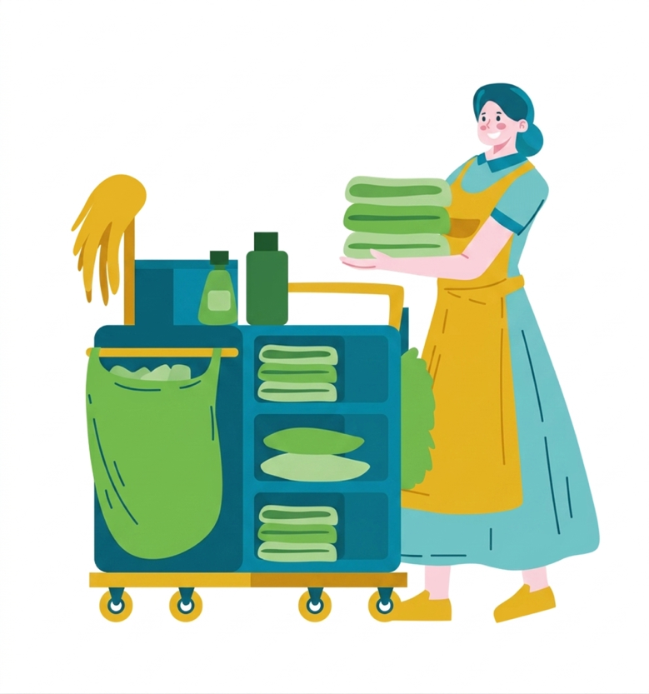
Puntos clave de limpieza y lavandería
La limpieza y la lavandería son áreas clave para la circularidad, ya que influyen en:
los ciclos de sustitución de la ropa de cama
el desgaste y los daños en los textiles
el uso de productos químicos
la demanda de agua
los envases de los productos de aseo y los suministros
eliminación de productos parcialmente utilizados
Oportunidades circulares
mayor vida útil de los textiles gracias a un cuidado adecuado
reparar antes de sustituir
sistemas de recarga en lugar de productos desechables
dosificación precisa de productos químicos
sustitución más selectiva de los artículos desgastados
Véase también ›
C1 M1
- Integración de la sostenibilidad en las operaciones diarias

Slide 22

Puntos clave de las habitaciones y los servicios
Las habitaciones plantean cuestiones de circularidad en torno a:
artículos de aseo desechables
envases de productos en miniatura
frecuencia de sustitución de los artículos de aseo
sustitución de mobiliario y accesorios
el tiempo de respuesta del servicio de mantenimiento
separación de residuos en las habitaciones
opciones de frecuencia de limpieza
Lección operativa:
Las pequeñas decisiones repetidas en las habitaciones pueden tener un gran impacto en los materiales y los residuos a lo largo del tiempo.
Véase también ›
C1 M3
- Diseño sostenible de la experiencia del cliente

Slide 23

Puntos clave en materia de mantenimiento, agua y equipamiento
La circularidad también depende de los sistemas técnicos.
Busque:
fugas y mal funcionamiento de las instalaciones
vida útil corta de los equipos debido a un mantenimiento deficiente
rutinas de sustitución en las que bastaría con una reparación
controles o ajustes ineficientes
oportunidades de renovación perdidas
piezas de repuesto y consumibles sin control
Principio circular:
El mantenimiento protege el valor al prolongar la vida útil del producto y evitar la pérdida evitable de recursos.
Véase también ›
C2 M1
- IA en el sector hotelero

Slide 24


Puntos clave en la adquisición y el embalaje
Las decisiones de aprovisionamiento suelen determinar el rendimiento circular antes de que el producto llegue al mercado.
Fíjate en:
el volumen de compra y la frecuencia de los pedidos
formatos de un solo uso frente a recargables o a granel
intensidad del embalaje
durabilidad y facilidad de reparación
disponibilidad de piezas de repuesto
programas de recogida o reutilización del proveedor
oportunidades de abastecimiento local/regional
Lección clave:
Un problema de residuos que surge a posteriori suele ser consecuencia de una decisión de compra tomada mucho antes.
Véase también ›
C1 M1
- Integración de la sostenibilidad en las operaciones diarias

Slide 25
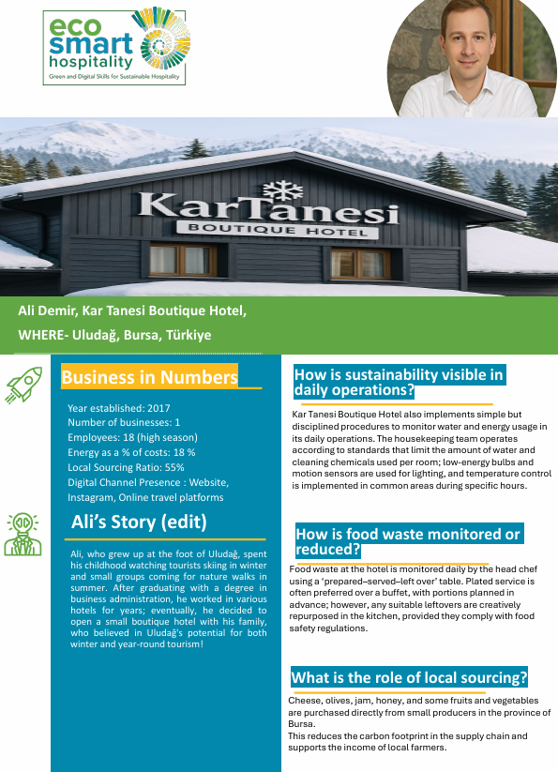
Kar Tanesi Boutique Hotel
El Hotel Boutique Kar Tanesi demuestra cómo los principios de la economía circular pueden integrarse en las operaciones diarias del sector hotelero. La empresa ha desarrollado procedimientos coherentes para el uso del agua, la gestión energética, el abastecimiento local, el compostaje y la reutilización de materiales en múltiples departamentos.
En lugar de basarse en proyectos de sostenibilidad individuales, la circularidad se integra en las rutinas diarias y en las decisiones operativas. El personal sigue procedimientos estandarizados que ayudan a reducir los residuos, utilizar los recursos de forma más eficiente y prolongar la vida útil de los productos y materiales.
Estas prácticas favorecen el rendimiento medioambiental al tiempo que mantienen la calidad del servicio y la coherencia operativa.
El caso demuestra que la circularidad resulta más eficaz cuando se traduce en rutinas repetibles que el personal puede aplicar a diario.
Lección clave: La economía circular tiene éxito cuando la gestión sostenible de los recursos se convierte en parte de la práctica operativa habitual, en lugar de una iniciativa ocasional.

Slide 26
Actividad: Elaborar un mapa de flujos de materiales
Elige una unidad:
servicio de desayuno
sistema de carros de limpieza
artículos de cortesía para las habitaciones
lavandería
servicio de bar
almacenes de mantenimiento
Trazar el flujo
Entradas / Almacenamiento / Uso / Pérdida / Recuperación / Reposición
Salida - Identificar:
dos puntos principales de desperdicio
un coste oculto
una oportunidad circular
Reordenar
Almacenamiento
Entrada
Pérdida
Uso
Recuperación

Slide 27
Reflexión y debate
¿En qué parte del proceso que has elegido se pierde valor con mayor frecuencia?
¿Antes del servicio?
¿Durante el servicio?
¿Durante la limpieza o el reinicio?
¿A través de los hábitos de sustitución?
¿A través del embalaje del proveedor?
Pregunta:
¿Qué pérdidas son evidentes y cuáles permanecen invisibles porque se consideran «normales»?

Slide 28
⁰¹
⁰⁴
La circularidad mejora cuando los equipos comprenden los flujos junto a los contenedores de residuos.
El mapeo de flujos de materiales ayuda a los equipos a ver dónde son más viables las oportunidades de circularidad.
⁰²
Los alimentos, la ropa de cama, los artículos de aseo, los envases y el equipo circulan por los sistemas.
⁰³
Conclusiones clave
No se puede rediseñar lo que aún no se ha mapeado.
Los diferentes departamentos generan diferentes tipos de pérdidas.

Slide 29

Intervenciones circulares en la práctica
Cómo las empresas del sector hotelero pueden reducir los insumos, prolongar la vida útil de los productos y crear valor circular
Explorar estrategias circulares concretas que puedan aplicarse en las operaciones, las compras y el diseño de servicios del sector hotelero.
03

Slide 30

Evitar los residuos desde el diseño
La intervención circular más eficaz es una mejor decisión de diseño.
Preguntas de diseño
¿Se puede alargar la vida útil del producto?
¿Se puede reducir el embalaje con este formato?
¿Se puede ajustar el tamaño del servicio?
¿Puede el menú o la oferta reducir los materiales sobrantes?
¿Puede un mismo artículo servir para múltiples fines?
Ejemplos del sector hostelero
Dispensadores de recarga en lugar de envases pequeños
Recipientes de recarga para bufé más pequeños y prácticos
Vajilla duradera en lugar de la de un solo uso habitual
Mobiliario y accesorios modulares que se pueden reparar

Slide 31

Evitar los residuos desde el diseño
Reparar: Prolonga la vida útil del producto mediante el mantenimiento y reparaciones sencillas.
Reutilizar: Utilizar el mismo artículo varias veces para su función original.
Reutilizar: Utilizar un producto o material con una función diferente.
Reacondicionar: Recuperar el valor mediante la renovación, la sustitución de piezas o la mejora.
Ejemplos en el sector hotelero
Reparar sillas como norma
Reutilización de dispensadores y envases duraderos
Reutilizar la ropa de cama desgastada para operaciones internas
Reacondicionar los accesorios como norma general

Slide 32
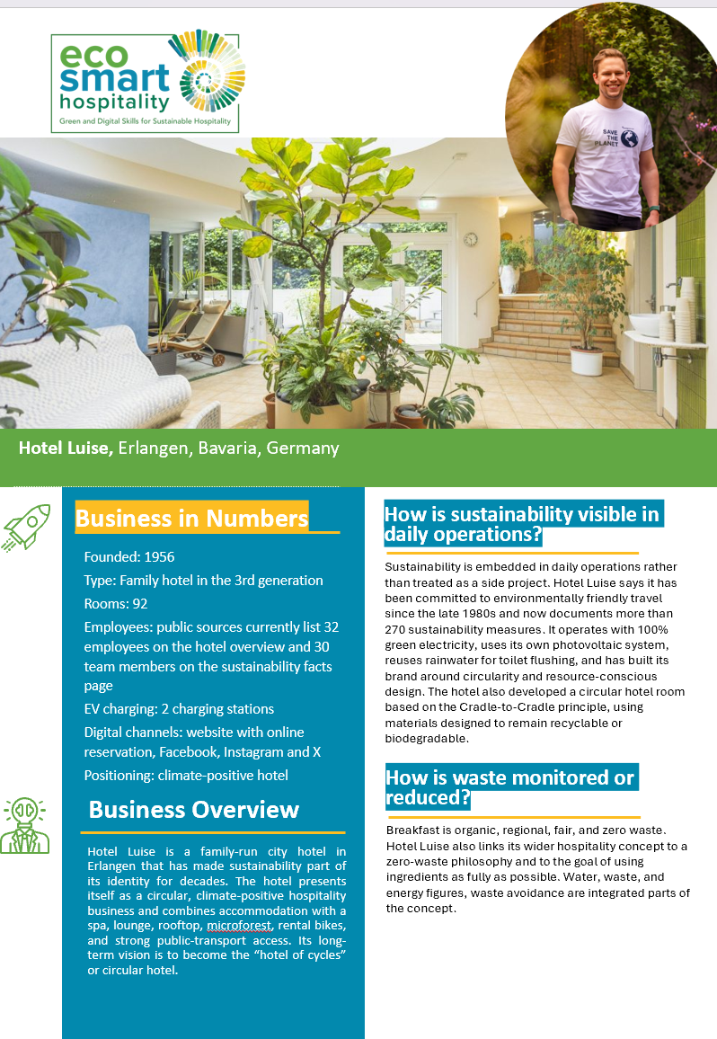
Hotel Luise
El Hotel Luise demuestra cómo el enfoque de la economía circular puede influir en las decisiones de compra, renovación e inversión. El hotel es reconocido por su concepto de habitaciones circulares, en el que los materiales, el mobiliario y los productos se seleccionan teniendo en cuenta su ciclo de vida completo.
En lugar de centrarse únicamente en el precio de compra, la empresa tiene en cuenta la durabilidad, la reparabilidad, el potencial de reutilización, el impacto medioambiental y la recuperación al final de la vida útil. Este enfoque favorece una mayor vida útil de los productos, reduce las sustituciones innecesarias y disminuye la huella medioambiental de los proyectos de remodelación y renovación.
El caso destaca un principio importante de la economía circular: muchos problemas de residuos se generan mucho antes de que los productos entren en el uso diario. Las mejores decisiones de compra suelen generar los mayores beneficios circulares a largo plazo.
Lección clave: La intervención circular más eficaz suele ser una decisión de compra o de diseño más inteligente tomada antes de que se generen los residuos.

Slide 33

Sistemas alimentarios circulares
y menús sin residuos
Lecturas recomendadas: El Índice de Desperdicio Alimentario 2024 del PNUMA subraya que la medición es la base para una reducción efectiva del desperdicio alimentario.
https://www.unep.org/resources/publication/food-waste-index-report-2024
El enfoque circular de la alimentación tiene como objetivo mantener un alto valor comestible y reducir los residuos.
Estrategias prácticas
Aprovechamiento total de los ingredientes
Mejor previsión
Cocina en lotes más pequeños
Aprovechamiento cruzado entre los platos del menú
Reposición adaptativa del bufé
Rutinas claras de almacenamiento y etiquetado
Prevención de excedentes antes de su eliminación o compostaje
Lección operativa:
Una cocina circular suele ser una cocina más disciplinada y más rentable.
Véase también ›
C1 M3
- Diseño sostenible de la experiencia del cliente

Slide 34

La eficiencia hídrica como gestión circular de los recursos
La eficiencia circular de los recursos también implica reducir el consumo innecesario de agua, al tiempo que se mantienen los estándares de comodidad e higiene para los huéspedes.
Ejemplos:
accesorios de bajo caudal
notificación más rápida de fugas
frecuencia selectiva de la limpieza
cargas de lavandería eficientes
revisión del riego en complejos turísticos
mejor supervisión de las habitaciones o zonas con un uso inusualmente elevado
Lección clave:
El uso eficiente del agua forma parte de un uso más inteligente de los recursos.

Slide 35


La eficiencia hídrica como gestión circular de los recursos
Una decisión de compra circular va más allá de preguntarse:
«¿Cuál es la oferta más barata?». También se pregunta:
¿Cuánto tiempo durará?
¿Se puede reparar, reutilizar o rellenar?
¿Cuánto embalaje genera?
¿Qué mantenimiento requiere?
¿Cuál es el coste de su eliminación?
¿Existe alguna alternativa local o de menor impacto?
Lección sobre compras:
Un precio de compra más bajo puede suponer un coste total más elevado a largo plazo.
El manual «¡Comprar verde!» de la Comisión Europea destaca explícitamente el cálculo de los costes del ciclo de vida y los criterios medioambientales en las decisiones de compra: https://op.europa.eu/en/publication-detail/-/publication/8c2da441-f63c-11e5-8529-01aa75ed71a1/language-en (disponible en todas las lenguas de la UE)
Véase también ›
C2 M2
- Análisis de datos en el sector hotelero

Slide 36
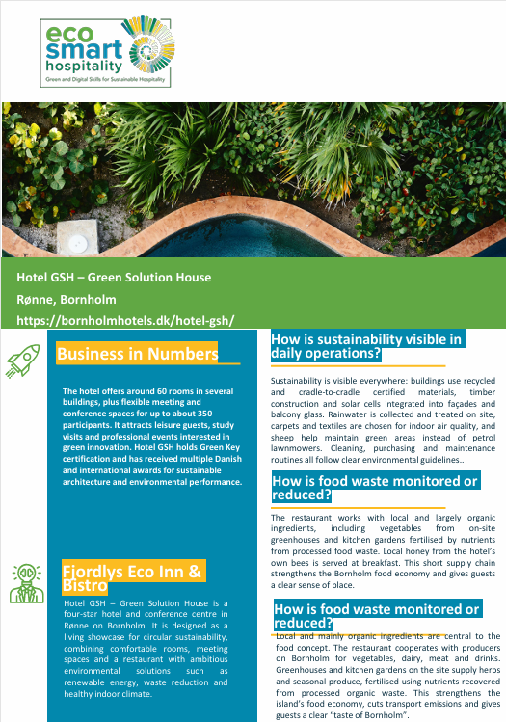
Hotel GSH
El Hotel GSH demuestra cómo la economía circular puede ir más allá de la reducción de residuos para adoptar un enfoque más amplio de la hostelería regenerativa. El hotel integra los principios del diseño circular a través de los materiales de construcción, la recogida de agua de lluvia, la producción de alimentos in situ, los sistemas de recuperación de recursos y la planificación medioambiental a largo plazo.
La circularidad es visible tanto en las operaciones como en la experiencia de los huéspedes. Los recursos se gestionan como parte de sistemas interconectados en los que las decisiones sobre el agua, los materiales, la producción de alimentos, la energía y el mantenimiento se complementan entre sí. El resultado es un modelo de hostelería que se centra en conservar el valor, reducir la presión sobre los recursos y reforzar el desempeño medioambiental a lo largo del tiempo. El caso muestra cómo la economía circular no se limita a gestionar los residuos de forma más eficaz, sino que consiste en diseñar sistemas que mantengan los recursos productivos durante el mayor tiempo posible, al tiempo que se favorecen resultados medioambientales más saludables.
Lección clave: Los sistemas circulares más sólidos están diseñados para conservar el valor, regenerar los recursos y reducir los residuos antes de que se generen.

Slide 37

Certificaciones, normas y afirmaciones fiables
Las certificaciones ayudan a mejorar la estructura; el cambio operativo real sigue siendo la base.
Buenas prácticas
utilizar normas para organizar la actuación
documentar las pruebas
formar al personal
comunicarse claramente con los huéspedes
utilizar afirmaciones específicas y cuantificables
Pregunta clave:
¿Respalda la etiqueta la práctica real o solo las apariencias?
Un ejemplo de norma bien establecida es: ISO 14001:2015 Sistemas de gestión medioambiental: Requisitos con orientación para su uso. Lecturas recomendadas: https://www.iso.org/home/insights-news/resources/iso-14001-explained.html
Véase también ›
C3 M2
- Marketing digital para la sostenibilidad

Slide 38
Ejemplos del sector hotelero (I/II)
Pregunta de reflexión:
¿Cuál de estos cambios es:
más fácil de poner a prueba
más rápido de medir
más visible para el personal
más visible para los huéspedes
⁰¹
⁰³
Caso A: Reutilización de ropa de cama
Los textiles desgastados se reutilizan para uso interno.
Caso C: Artículos de aseo recargables
Los dispensadores reducen los residuos de envases y recambios.
Caso B: Diseño de menús sin desperdicio
Los ingredientes se seleccionan y combinan para aprovecharlos al máximo en todos los platos.
Caso D: Reformas para reducir el consumo de agua
Pequeños cambios técnicos reducen el consumo de recursos a largo plazo.
⁰²
⁰⁴

Slide 39
Para cada intervención, evalúela en función de:
Impacto
Coste
Facilidad de implementación
Aceptación por parte del personal
Rapidez de los resultados visibles
Ejemplos del sector hotelero (II/II)
⁰¹
⁰³
Caso A: Reutilización de ropa de cama
Los textiles desgastados se reutilizan para uso interno.
Caso C: Artículos de aseo recargables
Los dispensadores reducen los residuos de envases y recambios.
Caso B: Diseño de menús sin desperdicio
Los ingredientes se seleccionan y combinan para aprovecharlos al máximo en todos los platos.
Caso D: Reformas para reducir el consumo de agua
Pequeños cambios técnicos reducen el consumo de recursos a largo plazo.
⁰²
⁰⁴

Slide 40
Reflexión y debate
Tema de debate
¿Por qué algunas buenas ideas circulares fracasan en la práctica?
¿Cuál es tu estrategia para evitar que tu próxima idea circular fracase?

Slide 41
⁰¹
⁰⁴
Las medidas circulares deben partir de la prevención y el rediseño.
Las buenas prácticas circulares combinan la lógica medioambiental con el realismo operativo.
⁰²
La reparación, la reutilización, el rellenado y la renovación ayudan a conservar el valor.
⁰³
La alimentación, el agua, las compras y la vida útil de los productos son todos temas relacionados con la circularidad.
Conclusiones clave
La circularidad funciona mejor cuando mejora tanto el uso de los recursos como la calidad de las decisiones.

Slide 42

Medición de la eficiencia de los recursos y el valor
De las ideas circulares al rendimiento visible
Mostrar cómo las pymes del sector hotelero pueden utilizar indicadores sencillos para supervisar la circularidad, comparar opciones y elaborar el caso de negocio para el cambio.
04

Slide 43

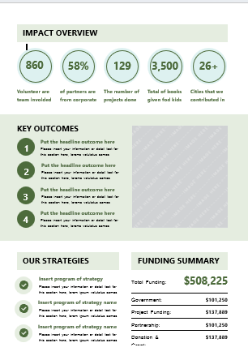
Por qué es importante la medición
Medir la circularidad convierte una buena intención
en una práctica de gestión.
La medición ayuda a los equipos a:
detectar el desperdicio oculto
comparar las prácticas actuales con las mejoradas
identificar oportunidades de ahorro de costes
justificar las decisiones de inversión
mostrar el progreso a los directivos, al personal y a los huéspedes
La realidad de las pymes:
A menudo, un simple seguimiento es suficiente para tomar mejores decisiones.
Véase también ›
C2 M2
- Análisis de datos en el sector hotelero

Slide 44
Indicadores clave de circularidad sencillos para pymes del sector hostelero
Cargas de lavandería por habitación ocupada
Uso de envases de productos de aseo por estancia
Índice de reparación frente a sustitución
Unidades de envase por entrega
01
02
03
04
05
06
07
08
Residuos alimentarios por comensal
Consumo de agua en zonas de alta demanda
Porcentaje de compras de recambios/a granel
Unidades de envase por entrega
Consejo práctico: Elige un número reducido de indicadores que los equipos puedan registrar y revisar de verdad.
Véase también ›
C2 M2
- Análisis de datos en hostelería

Slide 45

Enfoque en los KPI: desperdicio de alimentos por comensal
Una forma práctica de hacer visible el desperdicio de alimentos es relacionarlo con la actividad.
Lógica básica
Desperdicio de alimentos por comensal = desperdicio total de alimentos de un servicio o día ÷ número de comensales atendidos
Esto ayuda a los equipos a:
comparar servicios de forma justa
realizar un seguimiento de la mejora a lo largo del tiempo
comprobar si las previsiones, el rediseño del bufé o los cambios en los lotes están funcionando
vincular la reducción de residuos a las decisiones operativas
Lección clave:
A menudo, un ratio resulta más útil que una cifra total de residuos aislada.
Lectura recomendada: El Índice de Desperdicio Alimentario 2024 del PNUMA subraya que la medición es la base para una reducción eficaz del desperdicio de alimentos. https://www.unep.org/resources/publication/food-waste-index-report-2024

Slide 46

Creación de un panel de control sencillo sobre circularidad
Un panel de control inteligente para el sector hostelero podría hacer un seguimiento de:
el desperdicio de alimentos por comensal
cantidad de coladas por habitación ocupada
el uso de los artículos de cortesía de las habitaciones
unidades de embalaje recibidas
reparaciones realizadas
fugas detectadas y reparadas
porcentaje de compras en formato de recambio/a granel
Frecuencia de revisión:
diario: excepciones operativas
semanal: tendencias
mensual: decisiones y prioridades
Lección clave:
Un panel de control útil es breve, visible y se analiza con regularidad.
Véase también ›
C2 M21
- La IA en el sector hotelero

Slide 47
Costes directos, costes ocultos y valor retenido
Coste directo
precio de compra
servicios públicos
tasas de eliminación
⁰¹
Las decisiones circulares son tanto medioambientales como financieras: afectan al coste de varias maneras.
Coste oculto
presión de almacenamiento
roturas
pedidos excesivos
tiempo del personal
deterioro
sustitución frecuente
⁰²
La circularidad mejora cuando los equipos ven que se conserva el valor al tiempo que se eliminan los residuos.
⁰³
Valor retenido
Mayor vida útil del producto
menor volumen de compras
Menos productos desechables
menor gestión de residuos
mayor disciplina en los procesos
Véase también ›
C2 M2
- Análisis de datos en el sector hotelero

Slide 48
De una acción puntual a un sistema de gestión
Mejorar
⁰⁴
⁰¹
Planificar
Una intervención exitosa es útil.
Un sistema de gestión repetible
es más eficaz.
Un enfoque de circularidad más sólido incluye:
responsabilidades claras
rutinas documentadas
sensibilización y formación del personal
indicadores sencillos
reuniones de revisión
medidas correctivas
mejora continua
El objetivo es un mejor sistema operativo, diseñado para perdurar más allá de una sola campaña.
Gestión del
Ciclo
⁰²
Implementar
Revisar
⁰³
Véase también ›
C3 M1
- Liderando el cambio ecológico y digital

Slide 49
Actividad de reflexión: Elige tus indicadores
^{Seleccionar y elegir:}
⁰¹
Seleccione un departamento y elija tres indicadores con los que empezaría.
^{Para cada indicador, define:}
⁰²
qué se medirá
cómo se medirá
quién es el responsable
con qué frecuencia se revisará
qué medidas podrían adoptarse
⁰³
^{Resultados}
Un mini plan de seguimiento de una página para una unidad de hostelería.

Slide 50
⁰¹
⁰⁴
La circularidad se consolida cuando se mide.
El progreso a largo plazo depende de las rutinas, las funciones y la revisión periódica.
⁰²
Los indicadores clave de rendimiento (KPI) sencillos suelen ser suficientes para las pymes, sobre todo al principio.
⁰³
El valor circular se hace visible cuando los equipos aprenden a hacer un seguimiento del mismo.
Ratios como el desperdicio de alimentos por comensal pueden revelar tendencias con mayor claridad que los totales por sí solos.
Conclusiones clave

Slide 51

Práctica aplicada: elaboración de un plan de oportunidades circulares
Convertir el análisis en acción en un flujo de trabajo real del sector hotelero
Aplicar el módulo mediante la auditoría de una unidad, la identificación de oportunidades circulares, la priorización de acciones y la presentación de los argumentos medioambientales y empresariales a favor del cambio.
05

Slide 52

Resumen de prácticas aplicadas
Elija una unidad o un proceso:
desayuno
comedor
servicios
sistema de carritos de limpieza
gestión de ropa de cama servicio de bar
almacenes de mantenimiento
entregas de proveedores
Tu tarea:
trazar el flujo actual
identificar los puntos de desperdicio y pérdida de valor
proponer 3 mejoras circulares
elegir una medida de impacto rápido y un cambio estratégico
definir 2 indicadores para evaluar el progreso
Resultado:
Un breve plan de oportunidades circulares para su debate por parte de la dirección o el equipo.

Slide 53
Ejemplo práctico: Rediseño del bufé de desayuno
Retos actuales
⁰¹
sobreproducción al final del servicio
grandes cantidades expuestas
desperdicio por recortes repetidos
uso poco claro del excedente comestible
seguimiento deficiente de las sobras
Un caso real del sector hotelero: Winnow informa de que el Hotel Marriott de Lisboa logró reducir el desperdicio de alimentos en un 50 % en nueve meses tras combinar datos más claros sobre el desperdicio con cambios operativos.
Rediseño circular
⁰²
envases de recambio más pequeños tras el pico de demanda
previsiones más precisas según el patrón diario
mayor reutilización de los ingredientes
Separación más clara entre excedentes comestibles y residuos inevitables
Revisión diaria de los residuos alimentarios en relación con las raciones servidas
⁰³
Beneficios esperados
Más información: https://www.winnowsolutions.com/lisbon-marriott-cuts-food-waste-by-50-with-winnows-ai-system
Menos desperdicio
Menor presión de compra
Mejor control de existencias
decisiones de gestión más claras

Slide 54


Presentación de los argumentos empresariales y medioambientales
Una propuesta circular sólida
debería explicar:
el problema actual
dónde se está perdiendo valor
la intervención propuesta
el beneficio medioambiental
el beneficio operativo o financiero
los posibles obstáculos por parte del personal
cómo se medirá el progreso
Valor operativo
Valor medioambiental
La circularidad es una cuestión de procesos, costes, resiliencia y medio ambiente.
Véase también ›
C3 M2
- Marketing digital para la sostenibilidad

Slide 55

Tarea de evaluación y rúbrica
Prepara una breve presentación de entre 3 y 5 diapositivas o un plan de acción de una página en el que expongas tu propuesta de oportunidad circular.
Comprensión clara del proceso actual
>
Identificación precisa
de los puntos de desperdicio o pérdida de recursos
>
Intervenciones circulares realistas
>
Indicadores prácticos para el seguimiento
>
Claridad empresarial y razonamiento ambiental
>
Comunicación profesional y viabilidad
Opción de ampliación: Pon a prueba un cambio y comunica los primeros resultados.

Slide 56

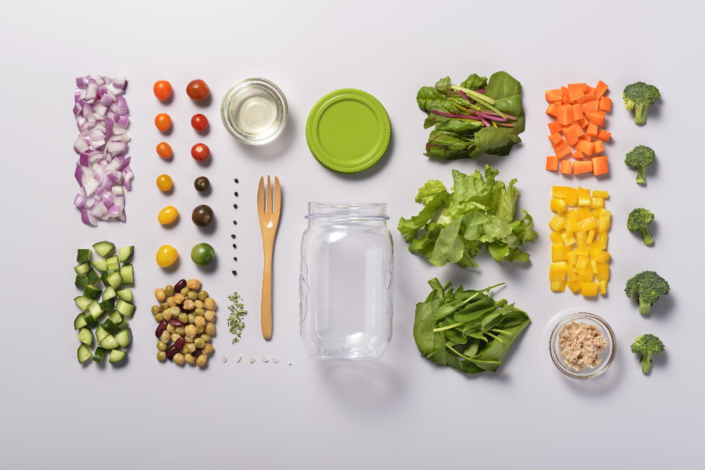
C1 M2 · Paquete de casos prácticos
Descargar los casos prácticos completos
Todas las empresas que aparecen en este módulo cuentan con un caso práctico completo. Utiliza los enlaces que aparecen a continuación para abrir cada uno de ellos.
Destilería Crolly – Irlanda
Auditoría ecológica de Udaras; recuperación de calor, biomasa, energía solar; reutilización de granos usados; experiencia de los visitantes.
Descargar el caso práctico completo · {{CASE_URL_CROLLY}}
Hotel boutique Kar Tanesi – Turquía (BUU)
Procedimientos estandarizados de agua y energía por habitación; abastecimiento local; flujos de compostaje y reutilización.
Descargar el caso práctico completo · {{CASE_URL_KARTANESI}}
Hotel GSH (Green Solution House) – Bornholm, Dinamarca (EUEI)
Hotel Luise – Erlangen, Alemania (TVW)
Materiales «de la cuna a la cuna», recogida de agua de lluvia, invernaderos in situ, ovejas para el mantenimiento de los terrenos.
Posicionamiento positivo para el clima, habitación de hotel circular (Cradle-to-Cradle), más de 270 medidas de sostenibilidad.
Descargar el caso práctico completo · {{CASE_URL_GSH}}
Descargar el caso práctico completo · {{CASE_URL_LUISE}}

Slide 57

Gracias por participar
Esperamos que este módulo haya enriquecido tus conocimientos y perfeccionado tu práctica.
Gracias por su compromiso con una hostelería inteligente, sostenible y centrada en las personas. Aplique estos conocimientos a su trabajo, lidere con ética y empatía, y deje que la tecnología sirva a las personas con esmero.
www.ecosmartproject.eu

